Slide 1
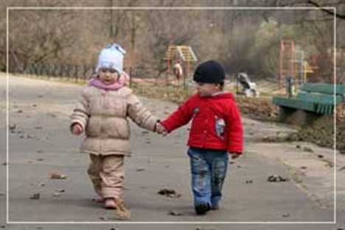
Лобеева Е.Г. воспитатель 1 кв. категория
«Формирование личностных, семейных, гендерных представлений у детей старшего дошкольного возраста»

Slide 2
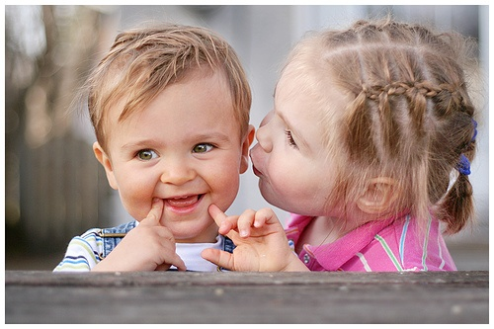
Пол в переводе с латинского означает «порождать».
Пол – это биологическое различие между людьми, определяемое генетикой.

Slide 3
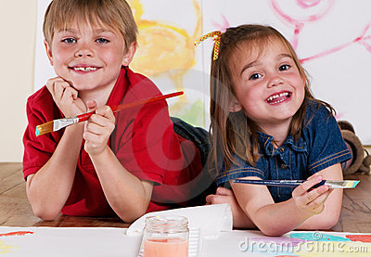
«Гендер»(род), который обозначает социальный пол, пол как продукт культуры.

Slide 4
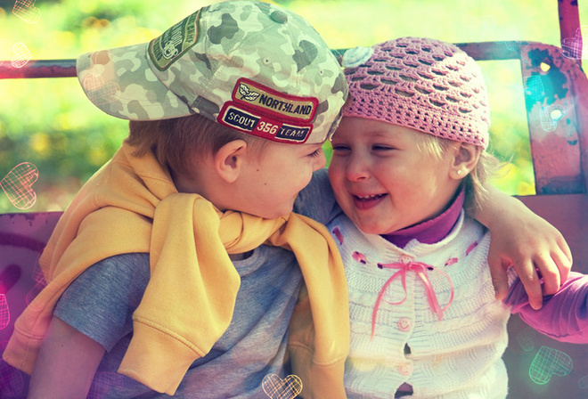
Актуальность гендерного воспитания - огромна, современное общество категорически против того, чтобы мужчины и женщины располагали лишь набором преимуществ по своему половому признаку

Slide 5
Проблемы: 1. Снижение уровня здоровья мальчиков и девочек; 2.Притупление или потеря чувства гендерной принадлежности; 3.Повышение неадекватности форм поведения среди молодежи.

Slide 6
Установлено, что именно в период дошкольного детства у всех детей живущих в разных странах мира происходит принятие гендерной роли: к возрасту 2-3 лет дети начинают понимать, что они либо девочка, либо мальчик, и обозначают себя соответствующим образом;

Slide 7
В возрасте с 4 до 7 лет формируется гендерная устойчивость: детям становится понятно, что «гендер» не изменяется: мальчики становятся мужчинами, а девочки - женщинами и эта принадлежность к полу не изменится в зависимости от ситуации или личных желаний .

Slide 8
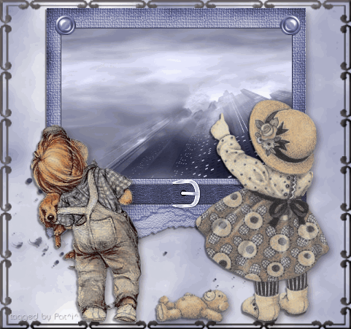
Гендерные особенности:
Девочки
Менее агрессивны
мальчики
Больше развито зрительное восприятие
Больше развито слуховое восприятие
Крайне чувствительны к интонациям, форме оценки
Более внушаемы
Влияет больше наследственность
Более значимо указание о достижении результата
Выше математические способности
Большее влияние оказывает среда
Принимают женские роли
Принимают мужские роли

Slide 9
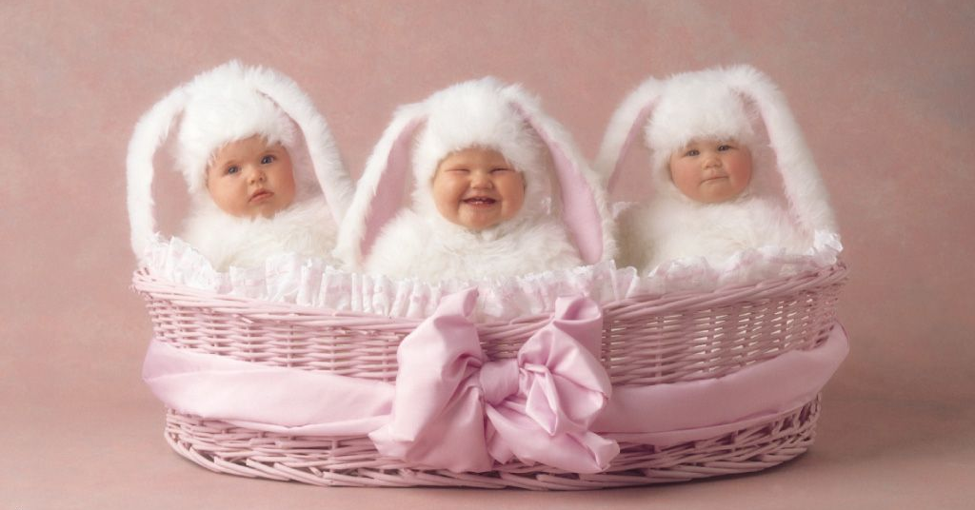
Период дошкольного детства – это тот период, в процессе которого педагоги и родители должны понять ребенка и помочь ему раскрыть те уникальные возможности, которые даны ему своим полом, если мы хотим воспитать мужчин и женщин, а не бесполых существ, растерявших преимущества своего пола.

Slide 10
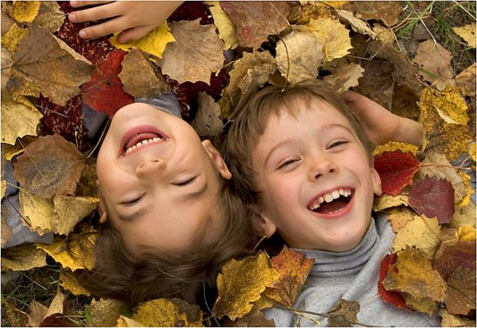
Спасибо
за
внимание!

